Slide 1








Trường THCS Ngọc Thụy
Chào mừng quý thầy cô đến dự giờ thăm lớp!
TIẾT 98 – TAM GIÁC CÂN
LỚP：7A5 GV: Nguyễn Thùy Linh

Slide 2

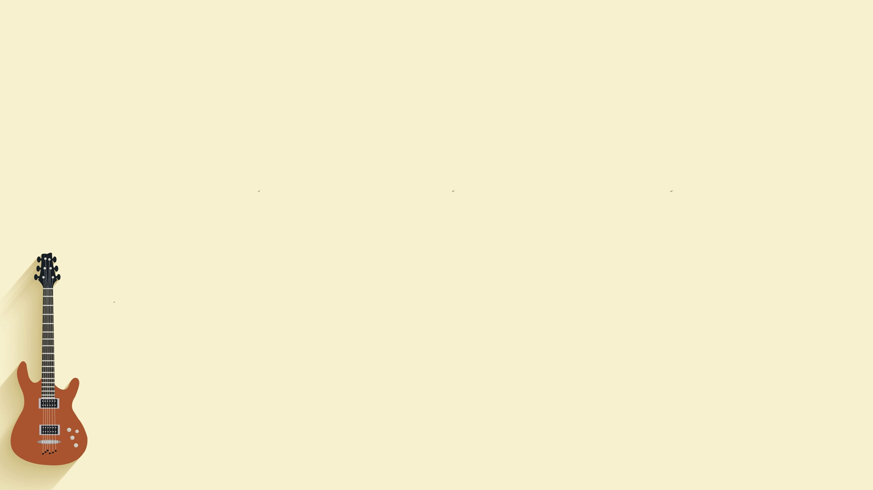

THIẾT BỊ DẠY HỌC VÀ HỌC LIỆU
1. Giáo viên: Máy tính, bảng phụ, thước thẳng, thước đo góc, compa, SGK, các hình ảnh về tam giác cân trong thực tiễn.
2. Học sinh: SGK, thước thẳng, compa, thước đo góc, bảng nhóm.

Slide 3





HĐ
NHÓM
Ghi Chú
HĐ
CẶP ĐÔI
HĐ
CÁ NHÂN

Slide 4

- Nhận biết được tam giác cân, tam giác vuông cân, đặc điểm về cạnh và góc của tam giác cân, tam giác vuông cân
Mục tiêu cần đạt
- Giải thích được các tính chất của tam giác cân
A. KIẾN THỨC
A. KIẾN THỨC
- Năng lực tự học,
- Chăm chỉ
- Năng lực giao tiếp và hợp tác
- Trung thực
- Năng lực tư duy và lập luận toán học
- Trách nhiệm
- Năng lực sử dụng công cụ và phương tiện học toán
B. KỸ NĂNG
C. THÁI ĐỘ

Slide 5

01
MỞ ĐẦU

Slide 6
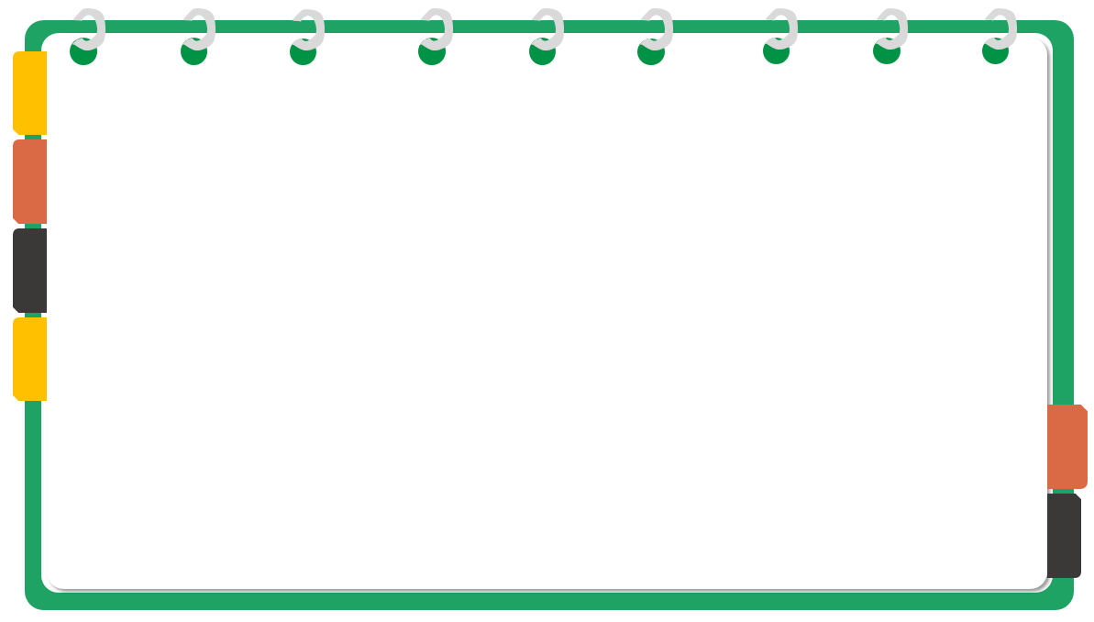

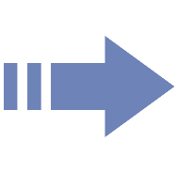
Bằng quan sát trực quan, có nhận xét gì về sự đối xứng và cân bằng của ba tam giác trên?
Hãy nhận dạng các dạng tam giác ở mỗi hình?
Tam giác nhọn
Tam giác vuông
Tam giác tù
Các tam giác trên đều có sự đối xứng và cân bằng.

Slide 7
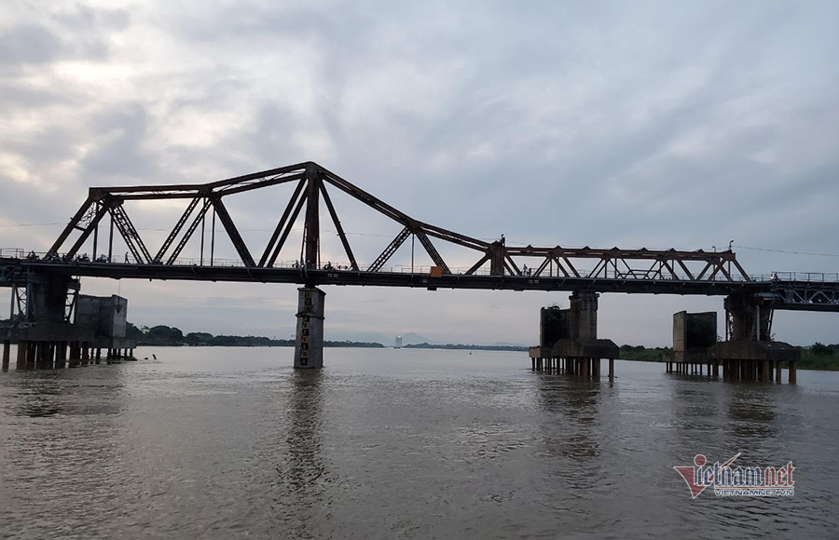




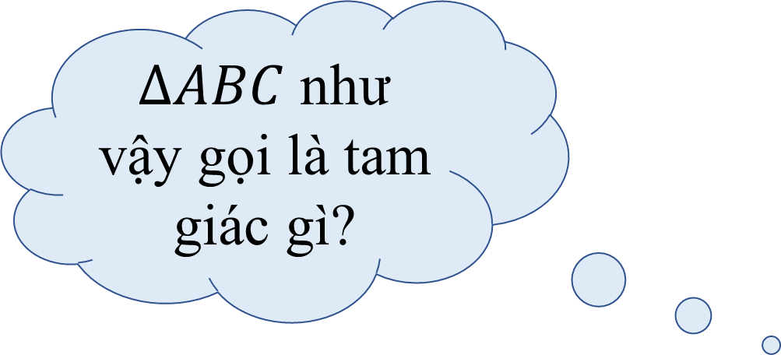
$$A$$
$$B$$
$$C$$
$∆ABC$ như vậy gọi là tam giác gì?
Cầu Long Biên bắc qua sông Hồng ở Hà Nội gợi lên hình ảnh các tam giác có sự đối xứng và cân bằng

Slide 8
02
HÌNH THÀNH KIẾN THỨC

Slide 9
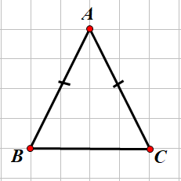

§7. TAM GIÁC CÂN
I. Định nghĩa
Quan sát hình vẽ (hình 68/SGK), hai cạnh và của có bằng nhau không?
Tam giác cân là tam giác có hai cạnh bằng nhau.
.

Slide 10
§7. TAM GIÁC CÂN
A
cân tại ta có:
Góc ở đỉnh
Cạnh bên
Góc ở đáy
B
C
Cạnh đáy

Slide 11
§7. TAM GIÁC CÂN
I. Định nghĩa:
Tam giác cân là tam giác có hai cạnh bằng nhau.
Ví dụ 1
a/ Quan sát hình 70, cho biết
có phải là tam giác cân không?
Vì sao?
Giải
Vì
nên
là tam giác cân tại

Slide 12
§7. TAM GIÁC CÂN
I. Định nghĩa:
Tam giác cân là tam giác có hai cạnh bằng nhau.
Ví dụ 1
b/ Cho
cân tại có
. Tính độ dài cạnh ?
Giải
Vì
cân tại nên

Slide 13
§7. TAM GIÁC CÂN
I. Định nghĩa:
Tam giác cân là tam giác có hai cạnh bằng nhau.
Ví dụ 1
c/ Trong tam giác cân hãy chỉ ra các cạnh bên, cạnh đáy, góc ở đỉnh, góc ở đáy của tam giác cân đó?
Giải
cân tại có:
Các cạnh bên là: và
Cạnh đáy là:
Góc ở đáy là:
Góc ở đỉnh là:

Slide 14
§7. TAM GIÁC CÂN
II. Tính chất
Hoạt động 2:
Cho cân tại . Tia phân giác của góc cắt tại .
a/ Hai tam giác và có bằng
nhau không? Vì sao?
b/ Hai góc và có bằng nhau không?

Slide 15
§7. TAM GIÁC CÂN
II. Tính chất
Hoạt động 2:
Giải
a)Xét và có:
( cân tại )
( là phân giác góc )
là cạnh chung
Do đó = ( c – g – c )
b) Vì = ( chứng minh trên)
Suy ra (hai góc tương ứng)

Slide 16
§7. TAM GIÁC CÂN
II. Tính chất:
* Ghi nhớ: Trong một tam giác cân, hai góc ở đáy bằng nhau.
GT
KL
cân tại

Slide 17

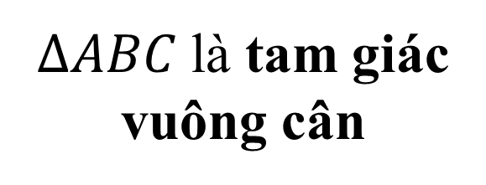
§7. TAM GIÁC CÂN
II/ Tính chất:
* Ghi nhớ: Trong một tam giác cân, hai góc ở đáy bằng nhau.
Ví dụ 2 SGK: Cho cân tại có
Tính số đo các góc còn lại của tam giác?
Thế nào là tam giác vuông cân?
Giải
Vì cân tại nên
Mà nên
Ta có ( tổng ba góc trong tam giác)
$∆ABC$là tam giác vuông cân

Slide 18


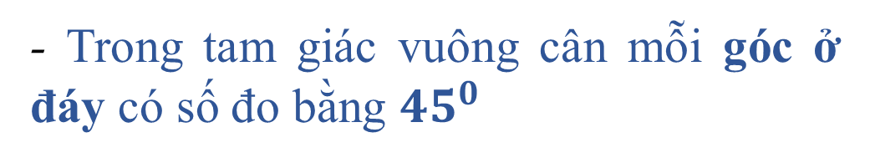
§7. TAM GIÁC CÂN
II.Tính chất:
Chú ý:
- Tam giác vuông có hai cạnh góc vuông bằng nhau gọi là tam giác vuông cân
45$°$
- Trong tam giác vuông cân mỗi góc ở đáy có số đo bằng ${45}^{0}$
45$°$

Slide 19
03
LUYỆN TẬP

Slide 20
§7. TAM GIÁC CÂN
Bài tập 1 SGK/95
( Đã có và chung)
cân tại
GT
là trung điểm của cạnh
là trung điểm của cạnh
KL

Slide 21
§7. TAM GIÁC CÂN
Bài tập 1 SGK/95
Mà ( cân tại ) nên
Xét và có:
( cân tại )
Giải
( là góc chung)
Vì là trung điểm của cạnh nên:
( chứng minh trên)
Do đó = ( c – g – c )
Vì là trung điểm của cạnh nên:
Suy ra ( hai cạnh tương ứng)

Slide 22
04
VẬN DỤNG

Slide 23


Em hãy lấy ví dụ về các tam giác cân và tam giác vuông cân trong thực tế?

Slide 24
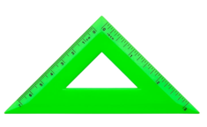
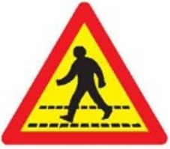
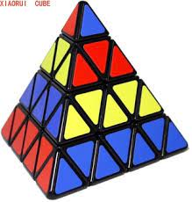
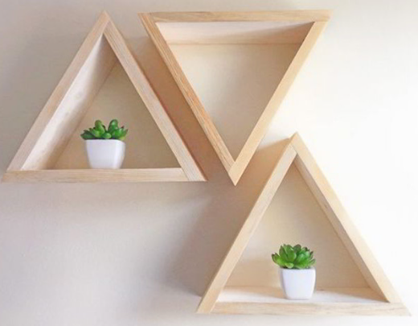
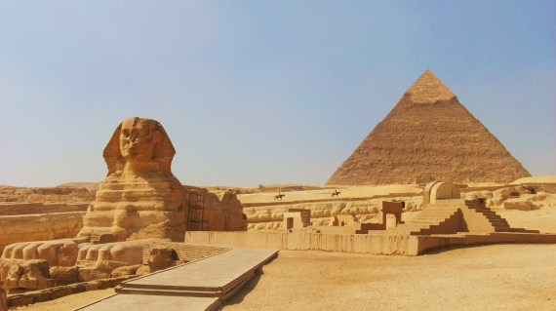
Một số hình ảnh thực tế về tam giác cân, tam vuông cân

Slide 25
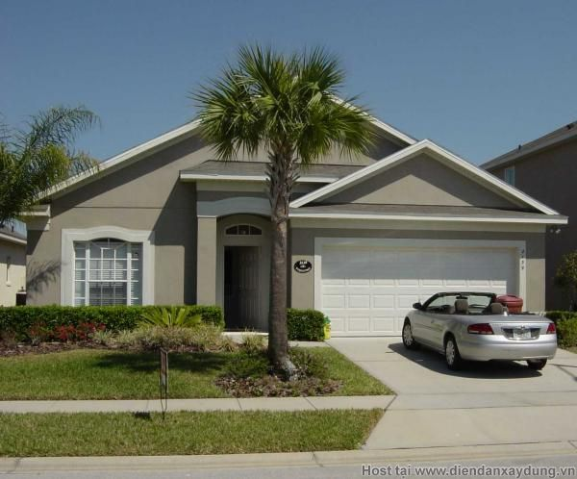

Slide 26
Bài tập 5 SGK/95
Trong thiết kế của một ngôi nhà, độ nghiêng của mái nhà so với phương nằm ngang phải phù hợp với kết cấu và vật liệu làm mái nhà.
Tính độ nghiêng của mái nhà so với mặt phẳng nằm ngang trong các trường hợp sau
a) Góc ở đỉnh là đối với mái lợp bằng ngói
b) Góc ở đỉnh là đối với mái lợp bằng fibro xi măng
c) Góc ở đỉnh là đối với mái lợp bằng tôn

Slide 27
Bài tập 5 SGK/95
Giải
Vì cân tại nên
Mà ( tổng ba góc trong tam giác)
Nên
a) Đối với mái lợp bằng ngói thì:
b) Đối với mái lợp bằng fibro xi măng thì:
c) Đối với mái lợp bằng tôn thì:

Slide 28
* Nhận xét:
- Cách tính số đo góc ở đáy khi biết góc ở đỉnh tam giác cân:
Nếu cân tại thì:
- Cách tính số đo góc ở đỉnh khi biết góc ở đáy tam giác cân:
Nếu cân tại thì:

Slide 29

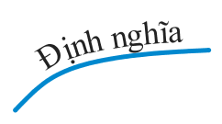
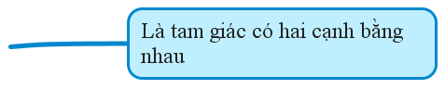


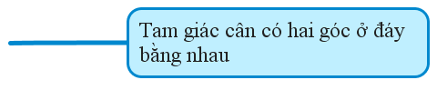

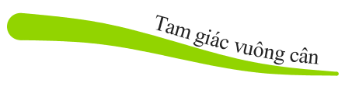
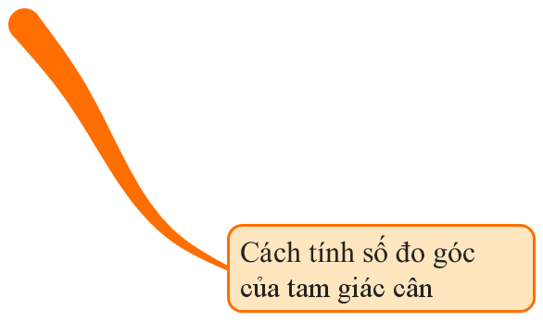
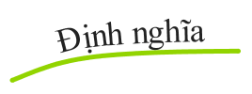
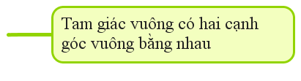
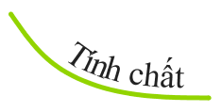
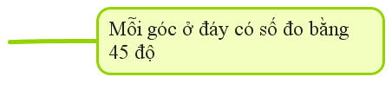
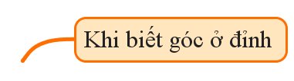
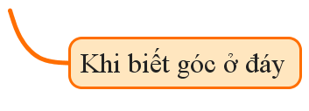

Slide 30

1
Học thuộc định nghĩa, tính chất tam giác cân, tam giác vuông cân.
HƯỚNG DẪN VỀ NHÀ
2
Cách tính số đo góc ở đỉnh tam giác cân khi biết góc ở đáy
- Làm bài tập 3 SGK
- Xem trước mục III: DẤU HIỆU NHẬN BIẾT
3

